Slide 1
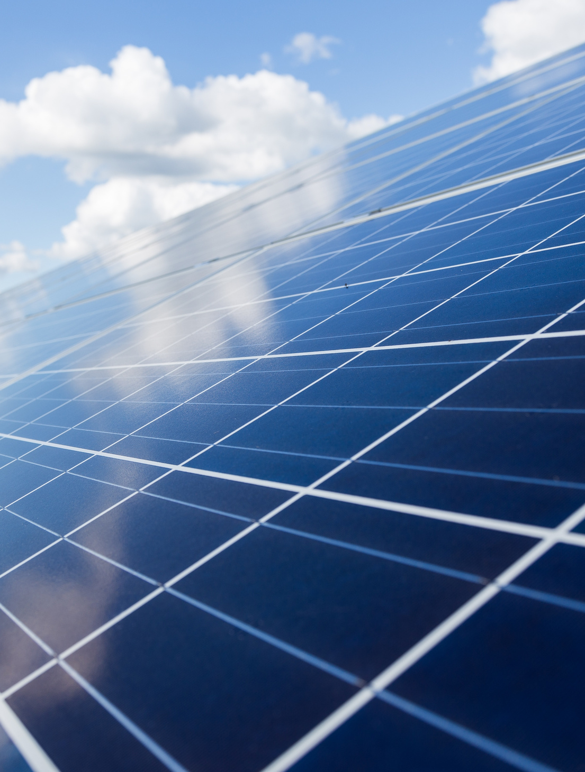

Programa de monitorización de producción eléctrica en terminales de autoconsumo.
Daniel Caballero Wawoe

Slide 2
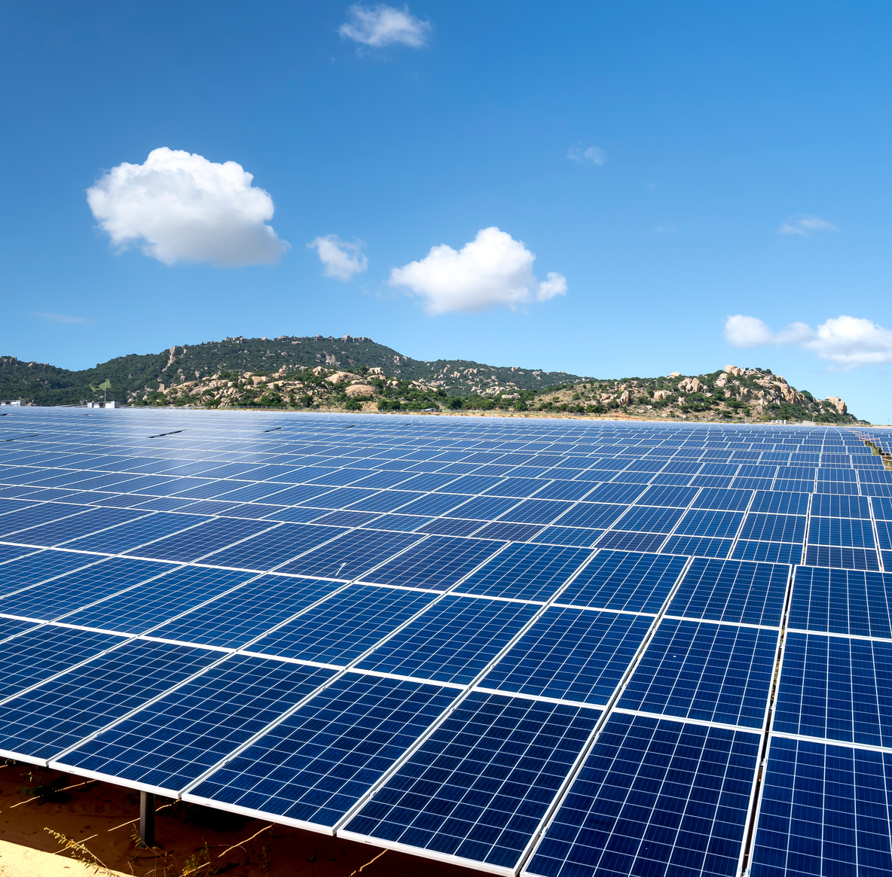
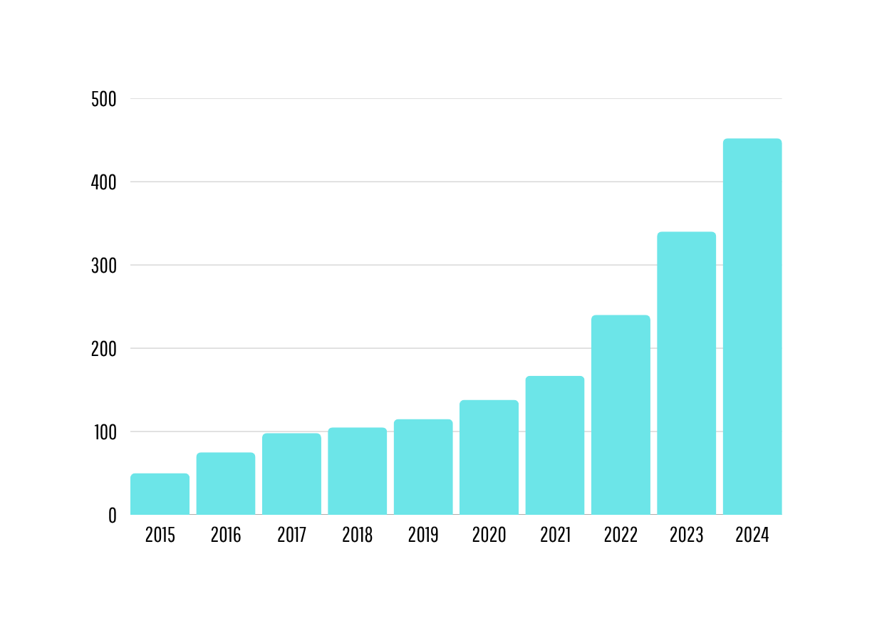
Situación Actual
Aumento de producción de energía solar

Slide 3
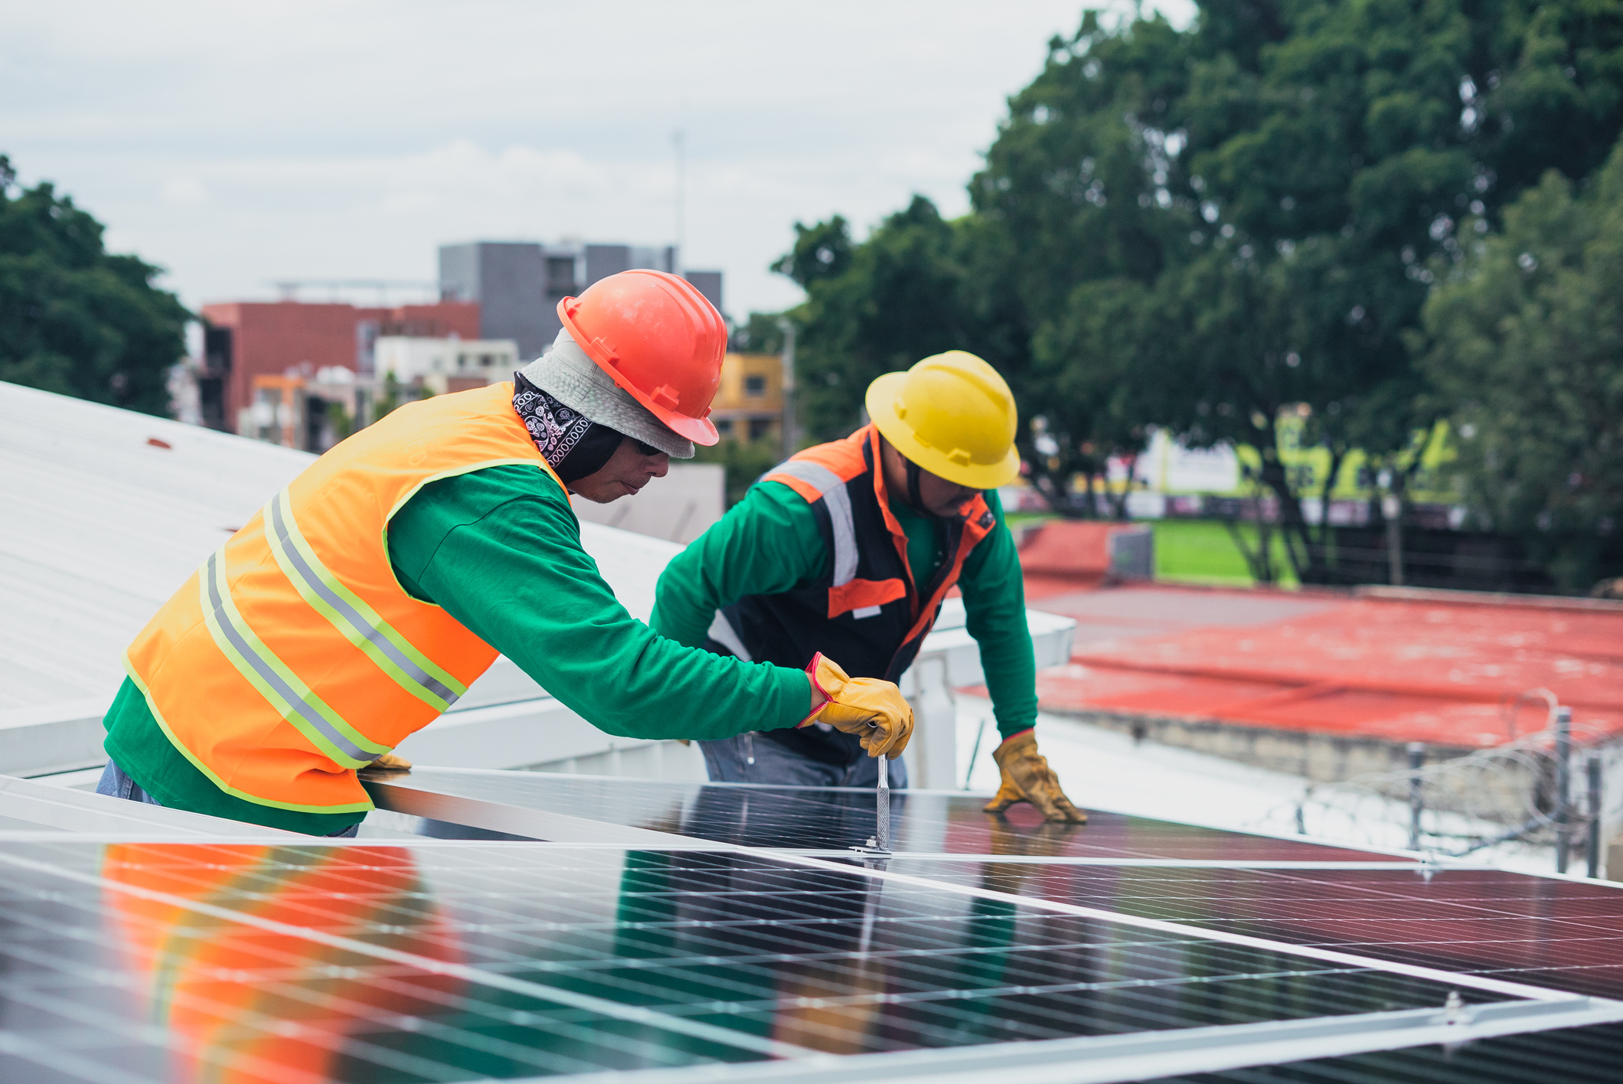
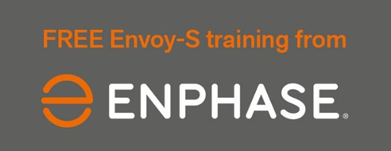
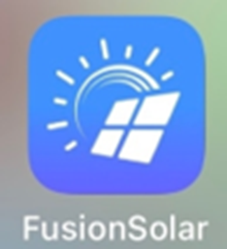


Análisis de mercado

Slide 4
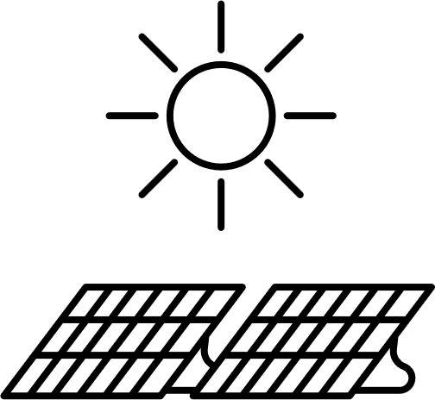
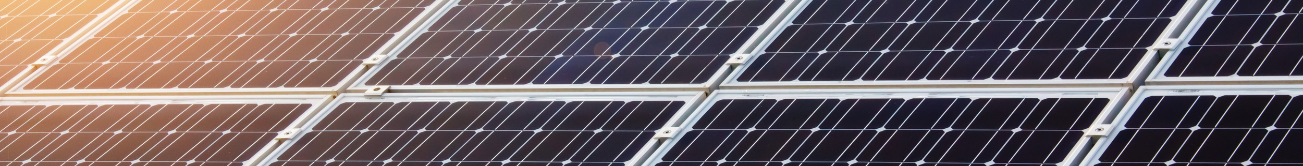
Ventajas de SUNDEO
1- Interfaz 3D interactiva.
2- Facilita el reconocimiento de patrones.
3- Independencia del hardware.

Slide 5


Objetivo General
Desarrollar una aplicación web interactiva que permita monitorear en tiempo real la generación energética en instalaciones de autoconsumo solar.

Slide 6

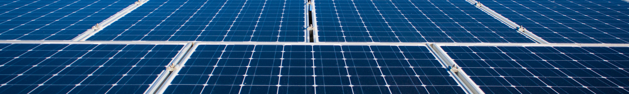
Objetivos Específicos
-Diseñar y desarrollar una API RESTful con ASP.NET Core.
Implementar autenticación y autorización mediante JWT.
-Integrar una interfaz WebGL en React o Blazor WASM.
-Almacenar datos históricos en SQL Server.
-Asegurar la escalabilidad, seguridad y mantenibilidad del sistema.

Slide 7
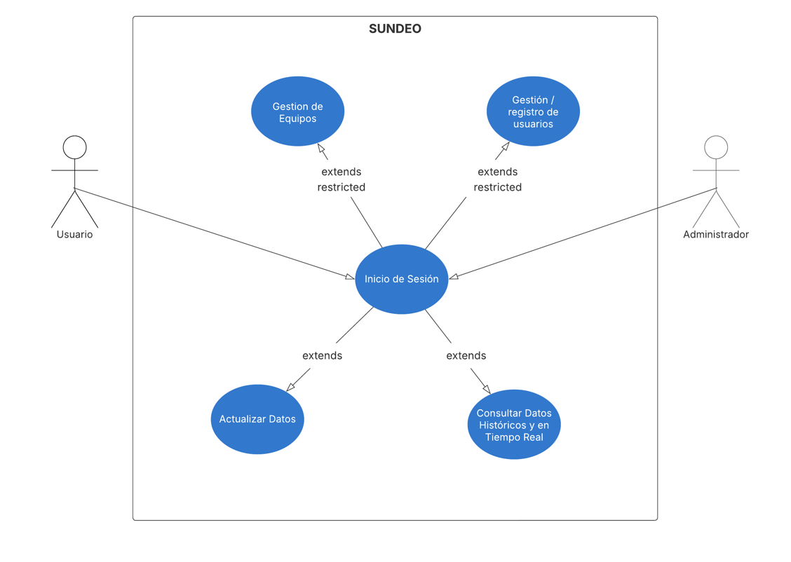
Casos de uso

Slide 8
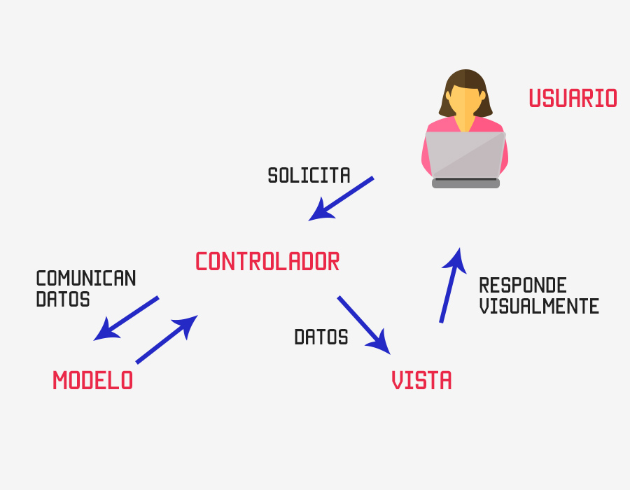

Modelo Vista-Controlador

Slide 9
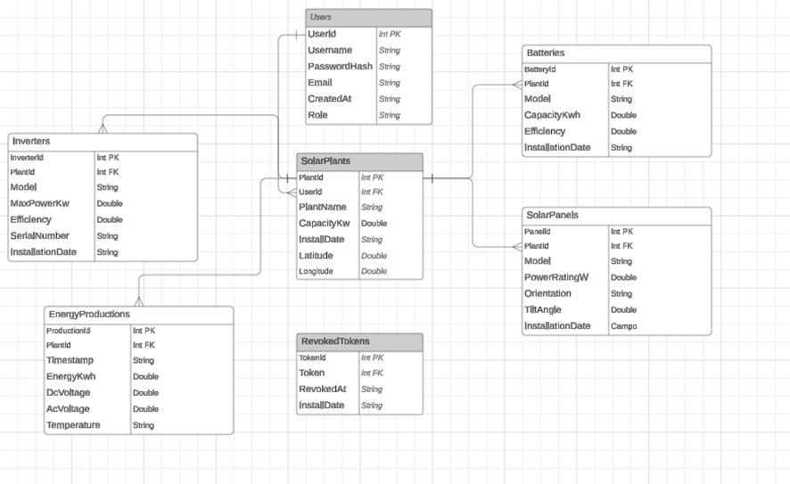
Modelo de la Base de Datos

Slide 10







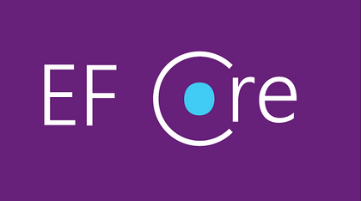
Tecnologías usadas

Slide 11
Futuras Mejoras
1- Integración con IoT .
2- Incorporación de más elementos interactivos.
3- Desarrollo de algoritmos predictivos.
4- Aplicación móvil nativa.

Slide 12
SUNDEO
Muchas gracias
Daniel Caballero Wawoe

